Slide 1
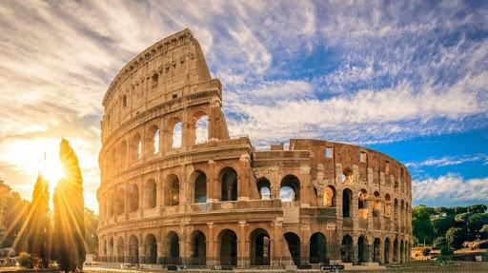
Практичне заняття.
Культура Давнього Риму

Slide 2
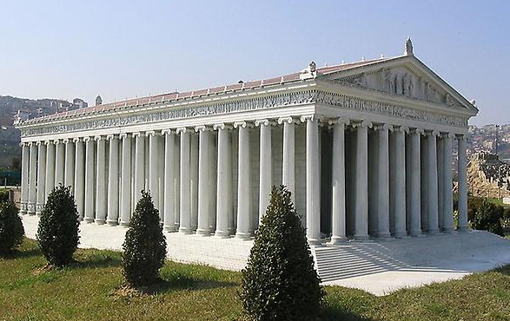
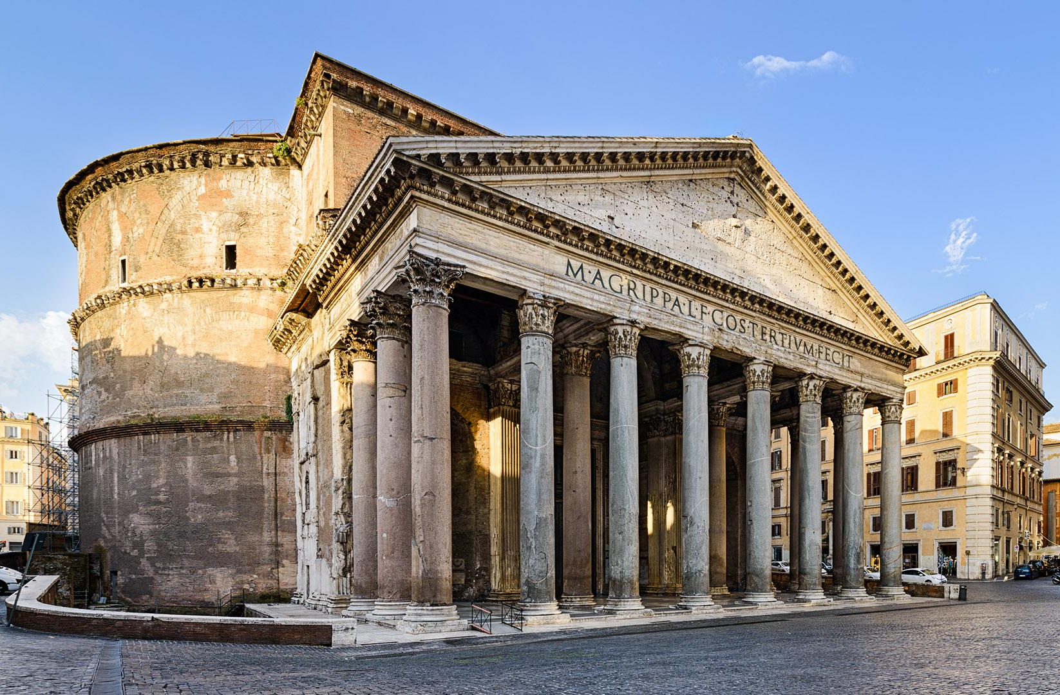
Що мав на увазі римлянин, характеризуючи римську архітектуру словами:
«Кам’яні громади не можна порівнювати з безглуздими пірамідами Єгипту чи з найславетнішими спорудами греків»?
Порівняйте досягнення греків і римлян в архітектурі та образотворчому мистецтві.
Як ви вважаєте, у чому греки перевершили римлян, а римляни - греків?
Які досягнення римської архітектури та мистецтва успадкувала сучасна культура?
Храм Артеміди в Ефесі. Реконструкція
Пантеон у Римі. Сучасне фото

Slide 3
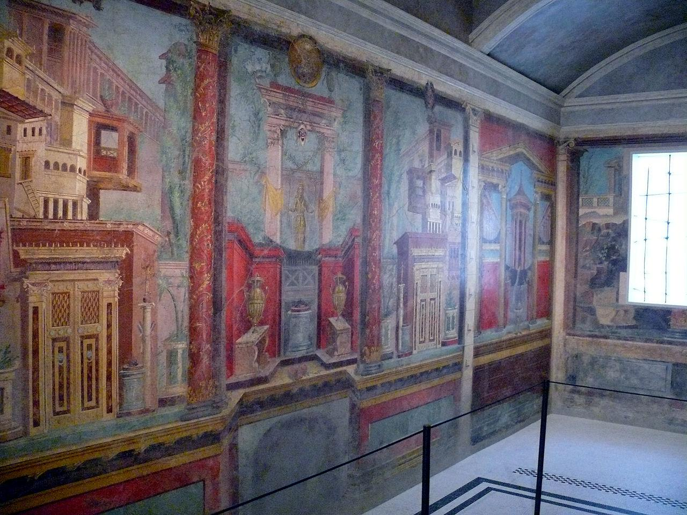
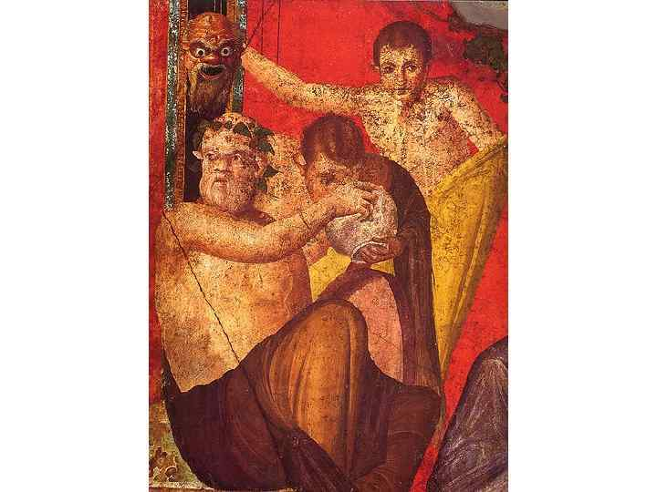
У чому своєрідність римського мистецтва?
Стінописи з архітектурними пейзажами вілли в Боскореале. Музей мистецтва Метрополітен. Фрески.

Slide 4
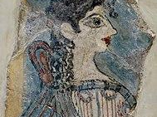
Чим відрізнялося мистецтво портрета в Давній Греції та Римі?
Парижа́нка, так її назвав археолог Артур Еванс — фреска Кносського палацу, датована приблизно 15 століттям до н. е.
Notes:
У давніх греків був звичай винагороджувати переможців олімпіад встановленням скульптурни, яка виглядала ідеально і не завжди була схожою з спортсменом. Елліністичні республіки забороняли відомим діячам замовляти реалістичні портрети.

Slide 5
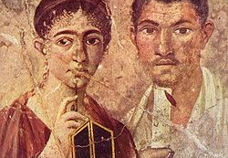
Портрет подружжя. Фреска.
Помпеї

Slide 6
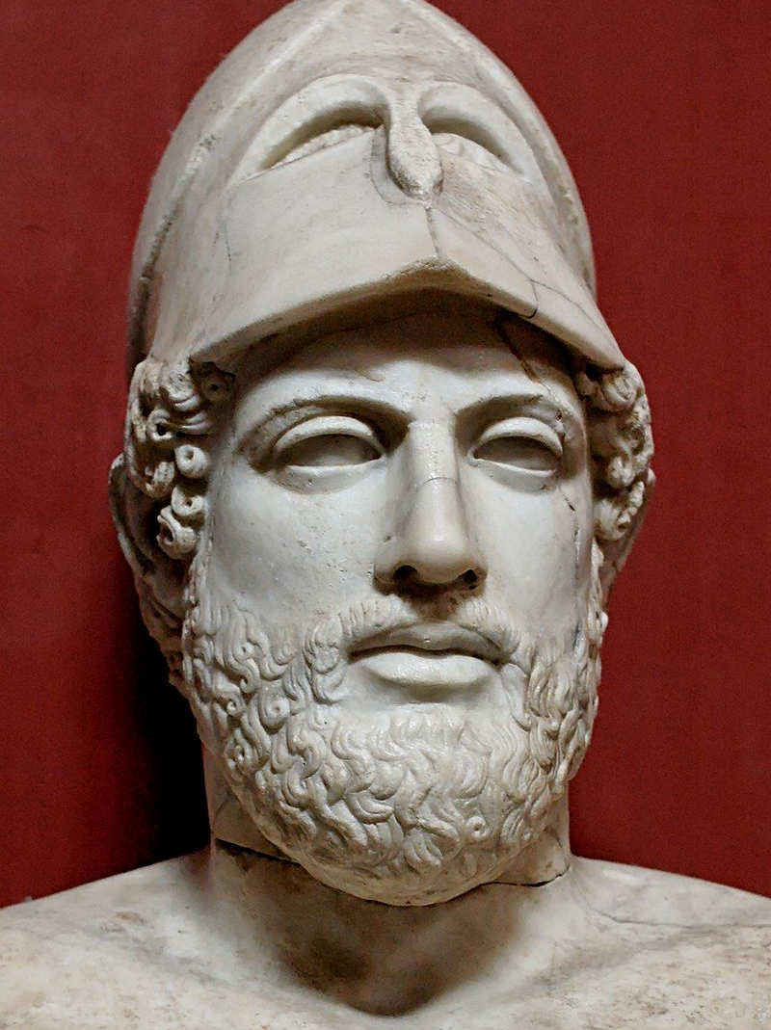
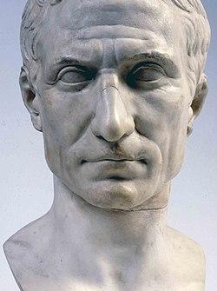
Як, на вашу думку, римські митці досягли ефекту відтворення в скульптурному зображенні внутрішнього світу портретованого?
«Портрет Перикла»,
бл.. 430 р. до н. э. Копія
Портрет Гая Юлія Цезаря (Vatican Museum)

Slide 7
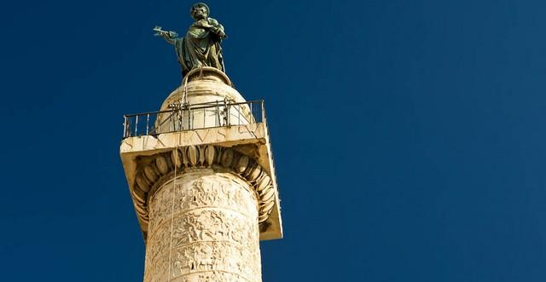
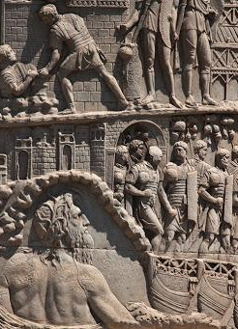
Колона імператора Траяна в Римі та її фрагмент. Споруджена близько 114 р.
Notes:
38-метрова колона височіла на римському форумі. У її фундамент покладено урну з прахом імператора, вершину увінчувала його бронзова позолочена статуя. Мармурові рельєфи присвячено епізодам війни, з-поміж яких було 59 зображень імператора. Усі барельєфи виконано у вигляді стрічки завдовжки 700 метрів.

Slide 8
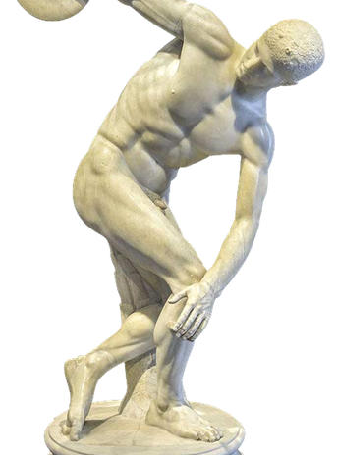
Мирон. “Дискобол”.Римська мармурова копія давньогрецької скульптури.
Римські скульптори з допомогою своїх популярних копій попередніх грецьких шедеврів зберегли для нащадків безцінні екземпляри, які в іншому випадку були б повністю втрачені для світової культури.

Slide 9
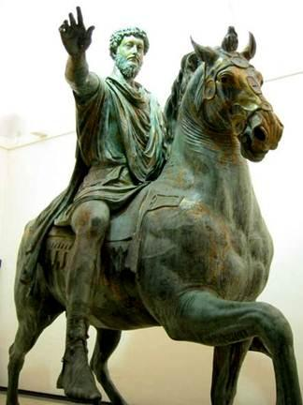
Кінний монумент Марку Аврелію
Notes:
Скульптура Стародавнього Риму в першу чергу відрізняється різноманітністю. Ця форма мистецтва змішала ідеалізоване досконалість ранніх класичних грецьких творів з великим прагненням до реалізму і ввібрала художні особливості стилів Сходу для створення кам'яних і бронзових зображень, які тепер по праву вважаються кращими зразками періоду античності.Як і грецькі колеги, римляни обробляли камінь, дорогоцінні метали, скло та теракоту, але вважали за краще бронзу і мармур. Так як метал часто використовувався повторно, велика частина збережених римських статуй виконана з мармуру.

Slide 10
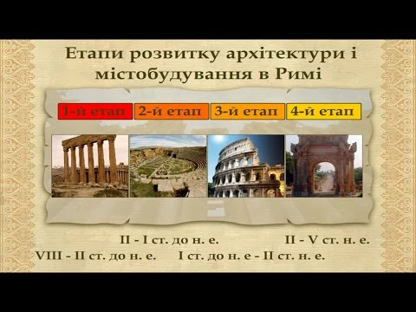
Перегляньте відео. Поміркуйте:
1. Які зі споруд імператори використовували для посилення своєї влади та особистого авторитету, а які - для возвеличення Риму? Наведіть аргументи.
2. Про що свідчить той факт, що найвеличніша споруда Рима була місцем споглядання смертельних двобоїв гладіаторів?

Slide 11
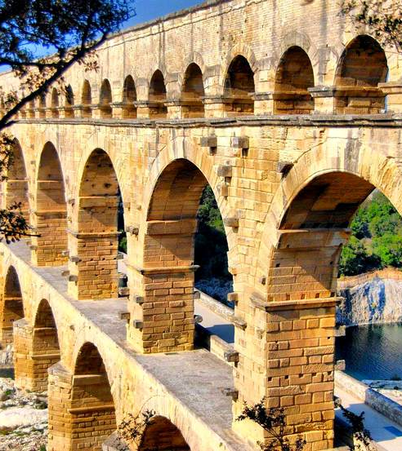
Найвищий давньоримський акведук Пон-дю-Гар (Франція)

Slide 12
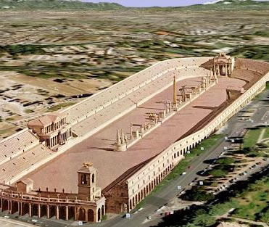
Великий цирк (реконструкція)
Цирком (з латини - коло, навколо) римляни називали простір без кутів, навколо якого розташовувалися місця для глядачів.

Slide 13
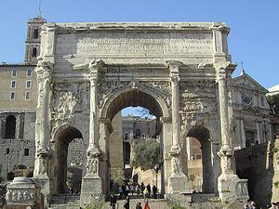
Арка Септимія Севера з римського форуму

Slide 14
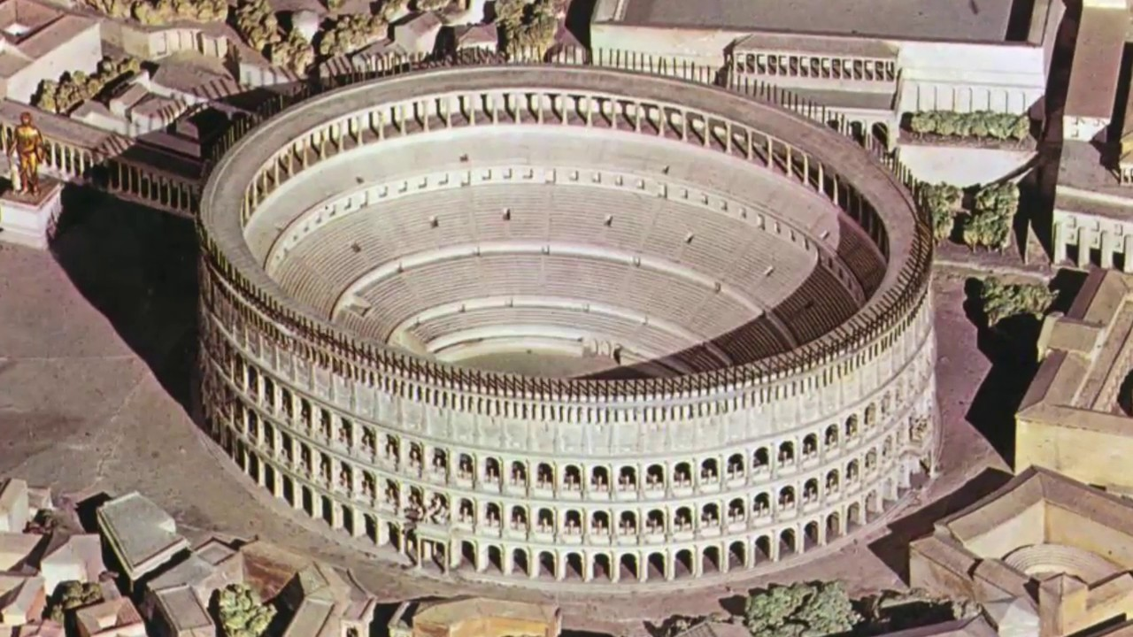
Колізей
Амфітеатр (від лат. амфі, що означає «з усіх боків», «навкруги») - споруда для видовищ, де місця для глядачів оточують арену з усіх боків.
Notes:
Спочатку Колізей називався, за родовим іменем згаданих імператорів, амфітеатром Флавіїв (лат. Amphitheatrum Flavium), нинішня назва (лат. Colosseum, Colosaeus, італ. Colosseo) закріпилася за ним згодом, починаючи з VIII століття, і походить або від колосальності його розміру, або від того, що поблизу від нього стояла гігантська статуя, споруджена Нероном на честь самого себе.

Slide 15
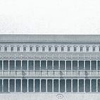
Базиліка Ульпія на форумі Траяна (реконструкція)
Базиліки - прямокутні, витягнуті в довжину будівлі з великим залом, розділеним рядами колон або арок на декілька приміщень. Згодом базиліка стала одним з основних типів християнських храмів.

Slide 16
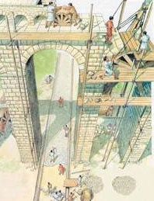
Які інженерні та архітектурні відкриття втілено в Пантеоні?
Що будують зображені на малюнку майстри?
Про які досягнення давньоримських інженерів свідчить ілюстрація?
Що потрібно було знати інженерам, аби будувати подібні споруди?

Slide 17
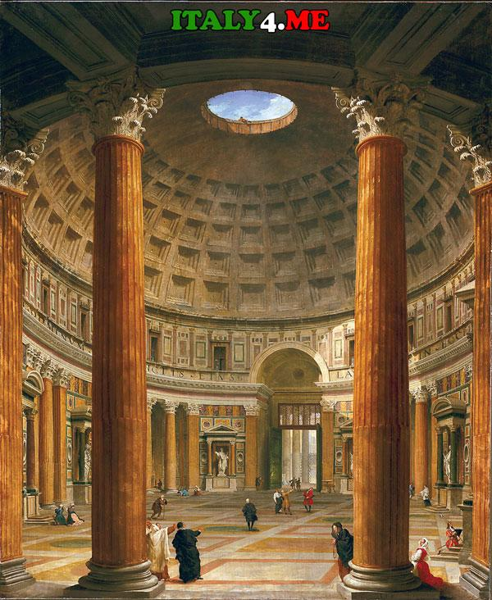
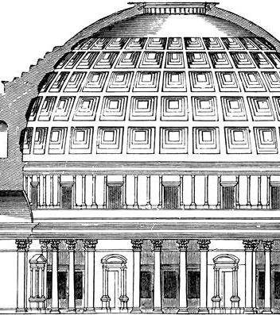
Пантеон

